Slide 1

Metódy inžinierskej práce Law and Technology časť: Emma Macháčová

Slide 2

Čo sú to „FAKE NEWS“ a ako sa nás týkajú?

Slide 3
Čo sú to „FAKE NEWS“ a ako sa nás týkajú?
Zámerne zdieľaná nepravdivá informácia, za účelom :
vyvolania reakcie publika,
ovplyvnenia názoru čitateľa,
navýšenia „klikov“
...atd.
Notes:
čo sú to falošné správy <------------------------- !!!
(rozrozdiel medzi falošnými a reálnymi správami, resp. zdroje, ktoré ich publikujú <------------------------- !!!
ich zámer
prečo vznikajú falošné správy
(kedy začali vznikať?, žltá žurnalistika)
ako sa šíria
čo je to „behavioral profiling“ a „social networking“
vývoj sociálnych sieti a uľahčenie zdieľania informácii
aký majú dopad
právny vzťah ku falošným správam
možnosti reparácie
normy ošetrujúce tento problém

Slide 4
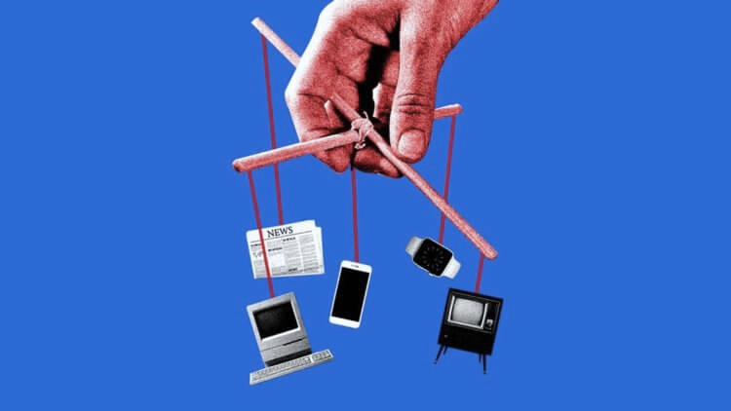
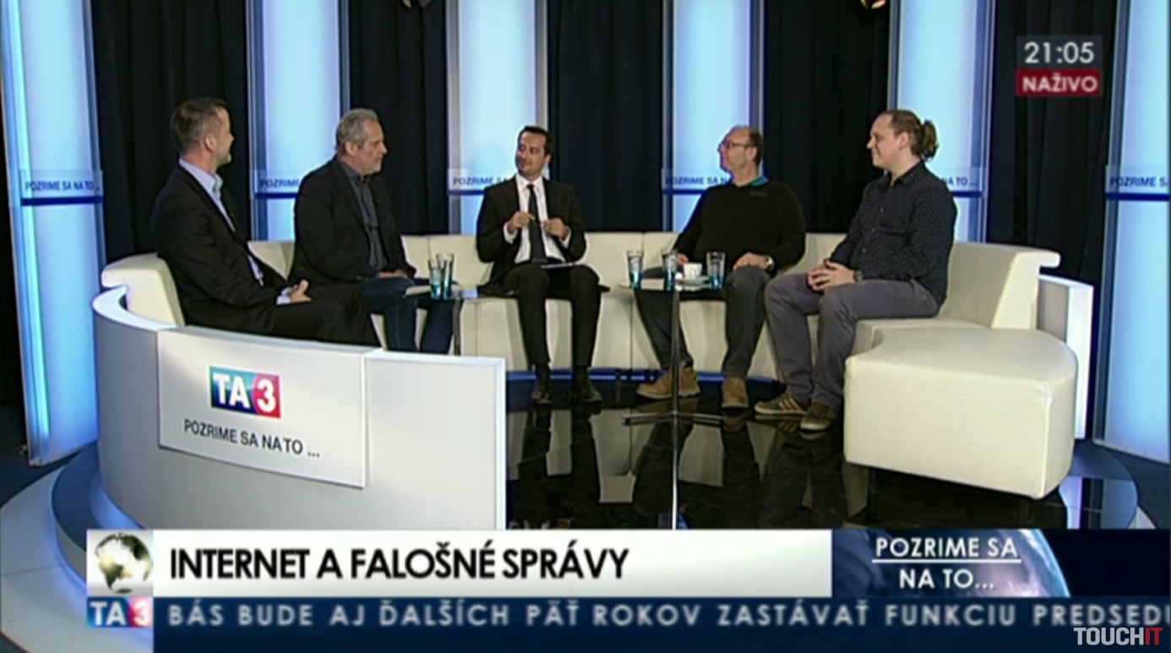


Zmena VEREJNEJ MIENKY falošnými správami?
Notes:
čo sú to falošné správy
(rozrozdiel medzi falošnými a reálnymi správami, resp. zdroje, ktoré ich publikujú <------------------------- !!!
ich zámer <------------------------- !!!
prečo vznikajú falošné správy <------------------------- !!!
(kedy začali vznikať?, žltá žurnalistika) <------------------------- !!!
ako sa šíria
čo je to „behavioral profiling“ a „social networking“
vývoj sociálnych sieti a uľahčenie zdieľania informácii
aký majú dopad
právny vzťah ku falošným správam
možnosti reparácie
normy ošetrujúce tento problém

Slide 5

Sociálne siete postupne menia falošné správy na vážny problém
Notes:
čo sú to falošné správy
(rozrozdiel medzi falošnými a reálnymi správami, resp. zdroje, ktoré ich publikujú
ich zámer
prečo vznikajú falošné správy
(kedy začali vznikať?, žltá žurnalistika)
ako sa šíria <------------------------- !!!
čo je to „behavioral profiling“ a „social networking“<------------------------- !!!
vývoj sociálnych sieti a uľahčenie zdieľania informácii <------------------------- !!!
aký majú dopad <------------------------- !!!
právny vzťah ku falošným správam
možnosti reparácie
normy ošetrujúce tento problém

Slide 6
Sociálne siete postupne menia falošné správy na vážny problém
Nepravdivá informácia
Neoverovanie faktov
Zdielanie
Notes:
čo sú to falošné správy
(rozrozdiel medzi falošnými a reálnymi správami, resp. zdroje, ktoré ich publikujú
ich zámer
prečo vznikajú falošné správy
(kedy začali vznikať?, žltá žurnalistika)
ako sa šíria <------------------------- !!!
čo je to „behavioral profiling“ a „social networking“<------------------------- !!!
vývoj sociálnych sieti a uľahčenie zdieľania informácii <------------------------- !!!
aký majú dopad <------------------------- !!!
právny vzťah ku falošným správam
možnosti reparácie
normy ošetrujúce tento problém

Slide 7
Drží PRÁVO krok s INFORMATIKOU?
Notes:
čo sú to falošné správy
(rozrozdiel medzi falošnými a reálnymi správami, resp. zdroje, ktoré ich publikujú
ich zámer
prečo vznikajú falošné správy
(kedy začali vznikať?, žltá žurnalistika)
ako sa šíria
čo je to „behavioral profiling“ a „social networking“
vývoj sociálnych sieti a uľahčenie zdieľania informácii
aký majú dopad
právny vzťah ku falošným správam <------------------------- !!!
možnosti reparácie <------------------------- !!!
normy ošetrujúce tento problém <------------------------- !!!

Slide 8
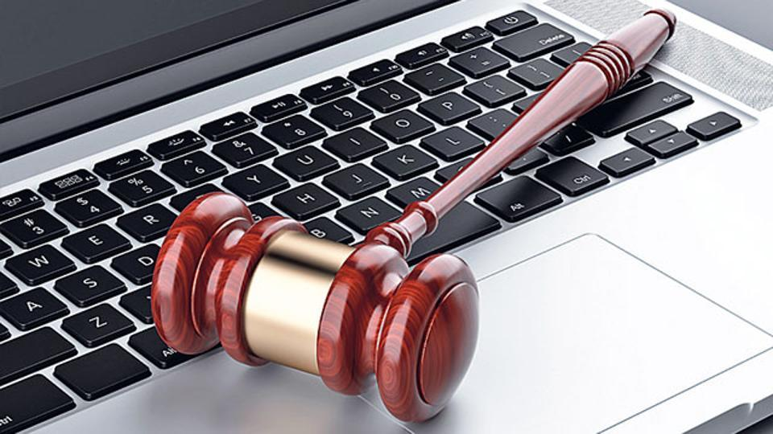
Nedostatok zručností v oblasti IT, najmä v parlamentoch
Najvyšší čas na spoluprácu
počítačových vedcov a
zákonodarcov
Notes:
čo sú to falošné správy
(rozrozdiel medzi falošnými a reálnymi správami, resp. zdroje, ktoré ich publikujú
ich zámer
prečo vznikajú falošné správy
(kedy začali vznikať?, žltá žurnalistika)
ako sa šíria
čo je to „behavioral profiling“ a „social networking“
vývoj sociálnych sieti a uľahčenie zdieľania informácii
aký majú dopad
právny vzťah ku falošným správam <------------------------- !!!
možnosti reparácie <------------------------- !!!
normy ošetrujúce tento problém <------------------------- !!!

Slide 9
Profilovanie správania falošnými správami
Falošné správy sa šíria neuveriteľne rýchlo
Potrebná regulácia platformy, nie spomalenie tempa inovácie
Kritické myslenie a overovanie si faktov
Koregulácia, kompromisy a globálny dohľad
Spolupráca právnikov a vedcov

Slide 10

OTÁZOČKY??
Notes:
čo sú to falošné správy
(rozrozdiel medzi falošnými a reálnymi správami, resp. zdroje, ktoré ich publikujú
ich zámer
prečo vznikajú falošné správy
(kedy začali vznikať?, žltá žurnalistika)
ako sa šíria
čo je to „behavioral profiling“ a „social networking“
vývoj sociálnych sieti a uľahčenie zdieľania informácii
aký majú dopad
právny vzťah ku falošným správam <------------------------- !!!
možnosti reparácie <------------------------- !!!
normy ošetrujúce tento problém <------------------------- !!!

